Slide 1


ỦY BAN NHÂN DÂN HUYỆN AN LÃO
TRƯỜNG TIỂU HỌC QUANG TRUNG
Kể chuyện: Hạt giống nhỏ
Giáo viên: Phạm Thị Thu Hà
Lớp: 2E
Năm 2024 - 2025

Slide 2
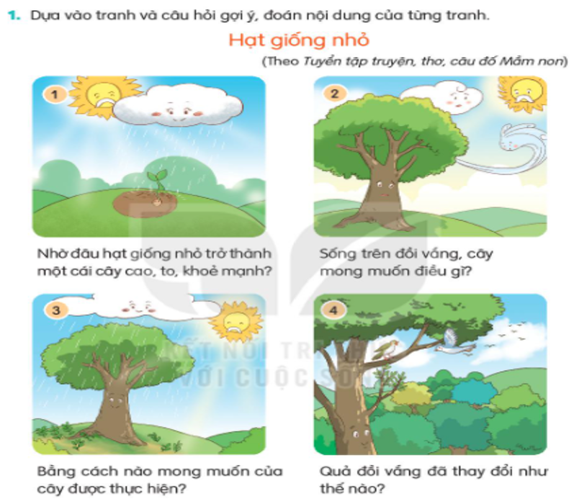

Slide 3
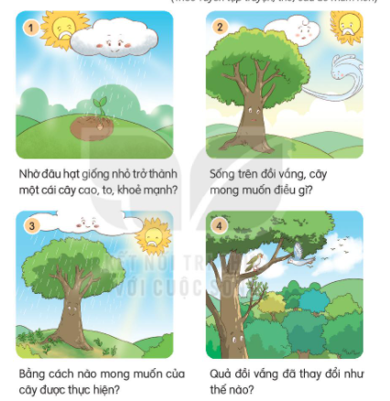
2. Nghe kể chuyện
3. Kể lại từng đoạn của câu chuyện theo tranh

Slide 4



CỦNG CỐ BÀI HỌC
Notes:
Bài giảng thiết kế bởi: Hương Thảo - tranthao121006@gmail.com

